Slide 1
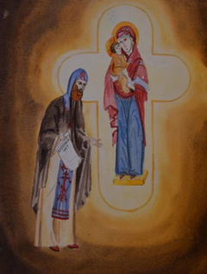
Путеводительница святого Афанасия: 840-летие явления иконы Купятицкой Божией Матери 375 лет со дня мученической кончины прпмч. Афанасия Брестского
Инокиня Елена (Дмитрук)

Slide 2
План
1. Купятицкая икона Божией Матери - древнейшая нерукотворная святыня нашей земли
2. «Малая размерами, но великая чудесами» - «История <…> об образе Пресвятой Богородицы, в Кресте изображенном…» в Диариуше преподобномученика Афанасия Брестского (Филипповича)
- «Иду и Я с тобою». «Повеление царю Московскому».
- «образ Пресвятой Богородицы, в Кресте изображенном» как суплика польскому королю
3. Значение иконы в жизни прпмч. Афанасия

Slide 3
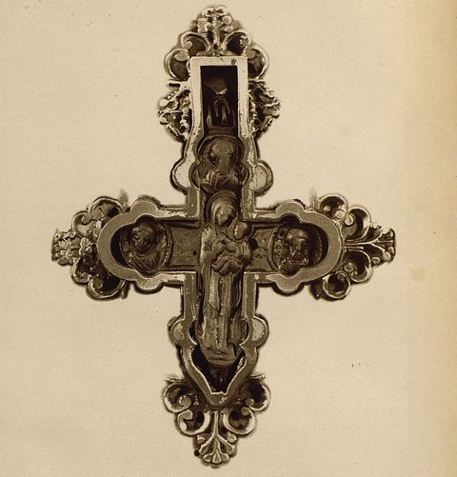
Купятицкая икона Божией Матери
28 ноября 2022 г. –
840-летию явления Купятицкой Божией Матери
– древнейшая нерукотворная святыня нашей земли, явленная 15/28 ноября 1182 г.
«Это самая ранняя из явленных чудесным образом святынь Древней Руси. Датируемая ХII в., она уникальна по иконографии и форме в виде нагрудного двустворчатого креста-мощевика (энколпиона). Подобные «крестные» изображения в иконографии Одигитрии больше не известны. Судьба реликвии полна превратностей – местночтимая икона из глубокого белорусского Полесья превращается постепенно в общерусскую святыню».
Купятицкий крест-икона (энколпион). Хромолитография иконы опубликована в 1885 году

Slide 4
Купятицкий крест-икона (энколпион). Хромолитография чудотворного образа. – 1885 г.
1182 г . Явление креста-иконы
1237-1242 разорение села и церкви во время похода Батыя. Исчезновение иконы
Конец XV в. Святой крест явил себя вторично
1629 в Купятичах был основан мужской монастырь
1655 г. перенесен в Киев
Исчез во время Второй мировой войны 1939-1945 гг.
XII век с. Купятичи
Купятицкий крест-икона, оправленный в драгоценную барочную раму. XII в. 8,7 × 7,2 см. Медь. Фото - 1885 г.

Slide 5
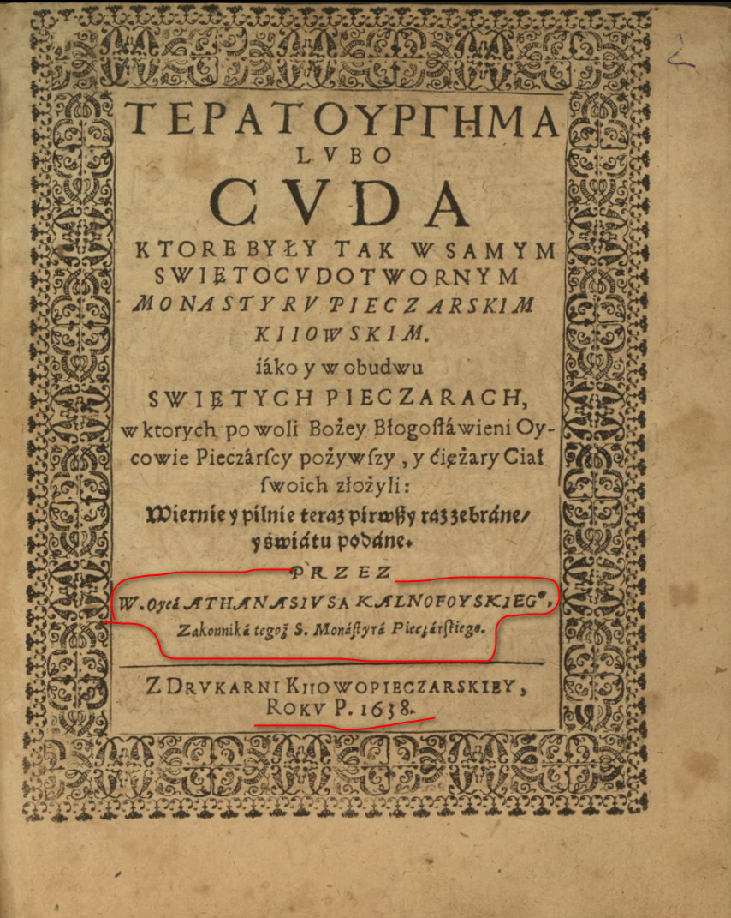
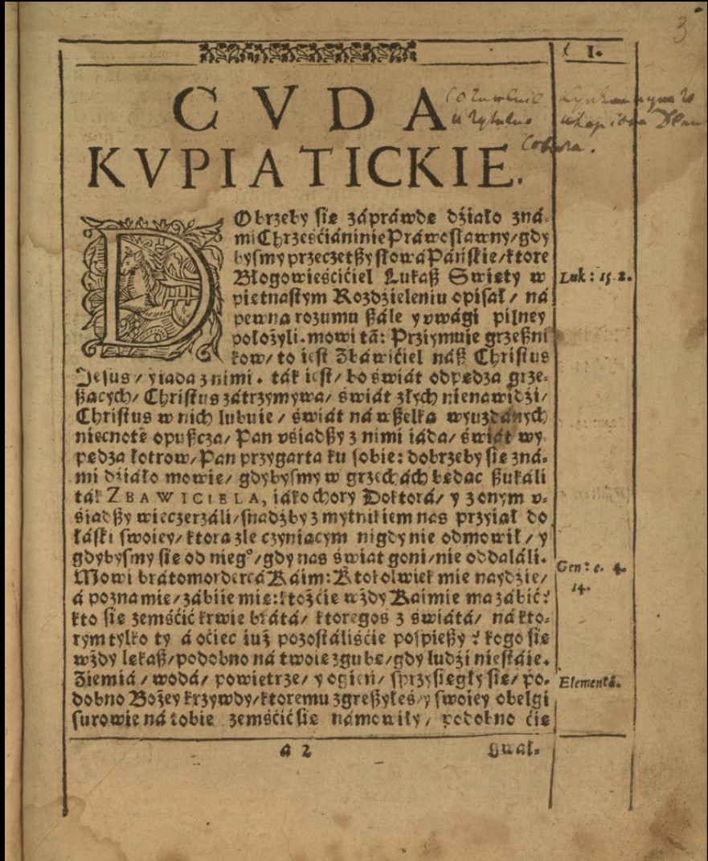
Источники
Kalnofoyski, A. Teratourgema lubo Cuda które były tak w samym Świętoсudotwornym Monastyru Pieczarskim Kiiowskim.- 1638.- [34],
322 s.
Denisowicz, H. Parergon cudów świętych obraza Przeczystey Bogarodzice w Monastyru Kupiatickim. - 1638. - [2], 52 s.

Slide 6
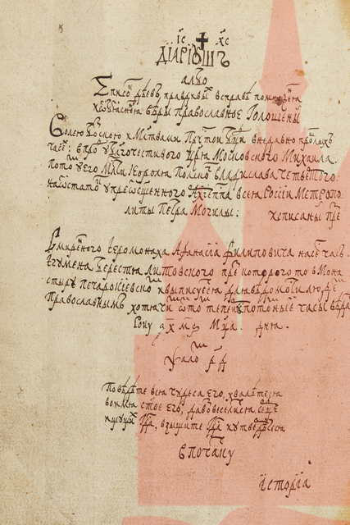
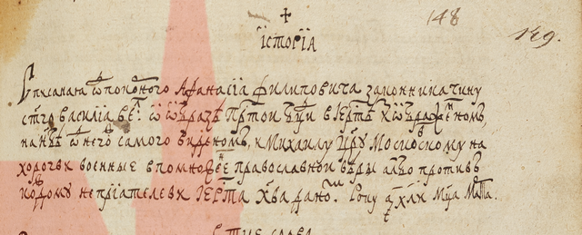
Диариуш прпмч. Афанасия Филипповича, игумена Берестя Литовского
Источники

Slide 7
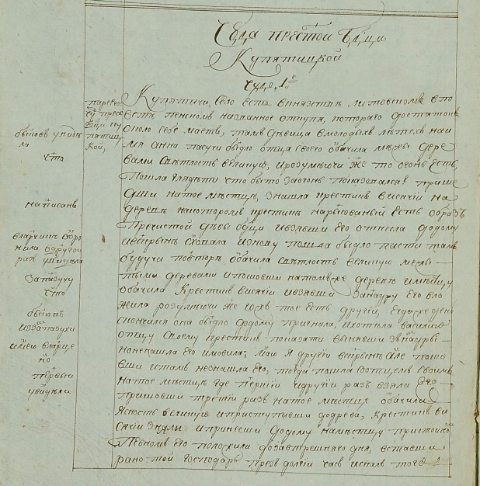
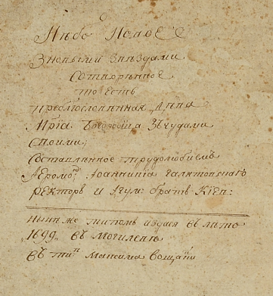
Галятовский Иоанникий, архим. Небо Новое с новыми звездами сотворенное, То Есть Преблагословенная Дева Мария Богородица З Чудами Своими Могилев, 1699 1-е издание - Львов, 1665

Slide 8
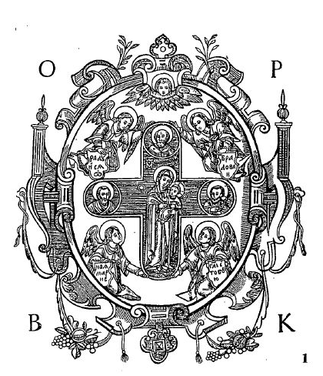
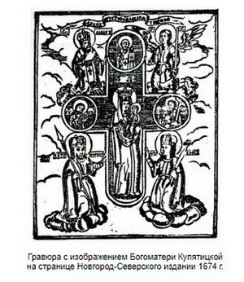
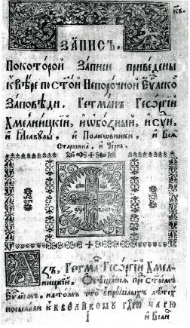
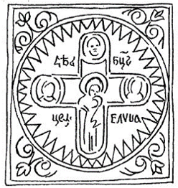
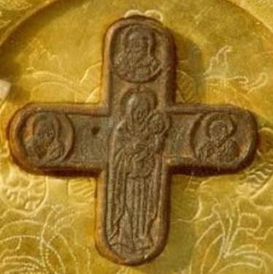
Почитание Купятицкой иконы Божией Матери
От локальной святыни XII в. до общей восточнославянской в XVII в.
Крест – имитация креста-энколпиона. кон ХVII в. с. Купятичи.
Запись о приведении к присяге гетмана Юрия Хмельницкого. Гравюра на меди. 1659. Богоматерь «Купятицкая»

Slide 9
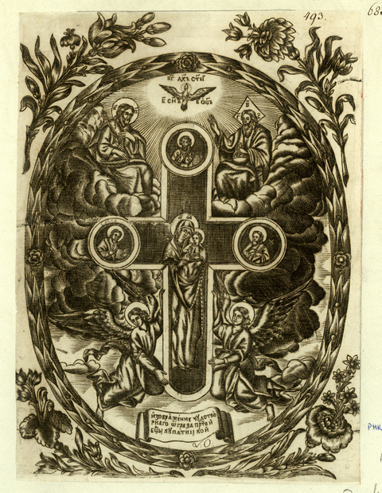
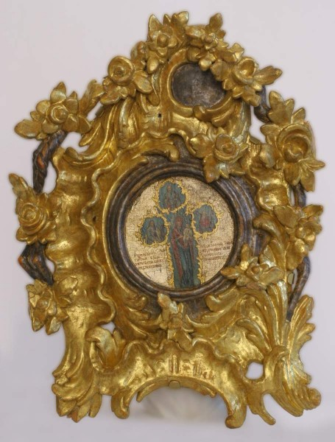
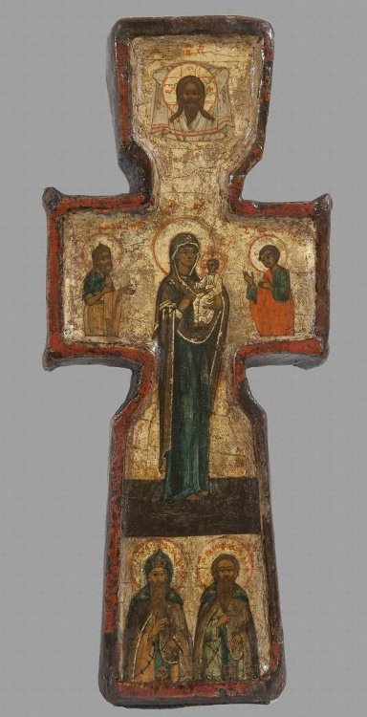
Почитание Купятицкой иконы Божией Матери XVIII в.
Изображение чудотворнаго образа Пресвятой Богородицы Купятицкой: [лубок]. - XVIII в. Печатное издание
Икона «Богоматерь Купятицкая». XVIII век. Москва. Гос. Русский музей
Крест. Богоматерь Купятицкая. Конец XVIII. Москва. ГИМ.

Slide 10
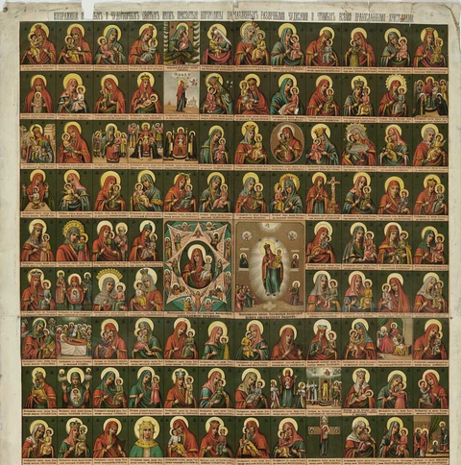
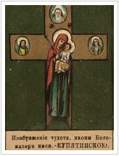
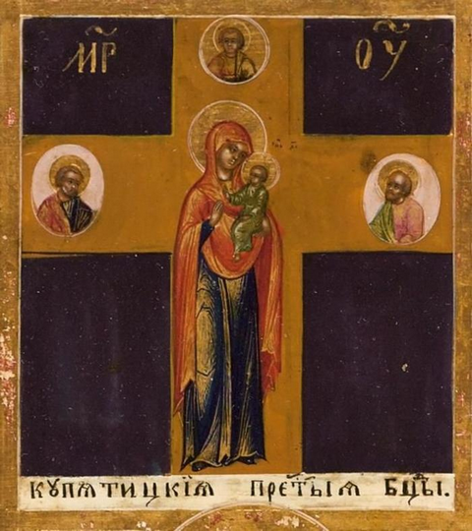
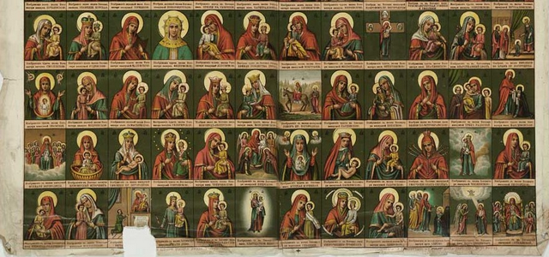
Почитание в XIX в.

Slide 11
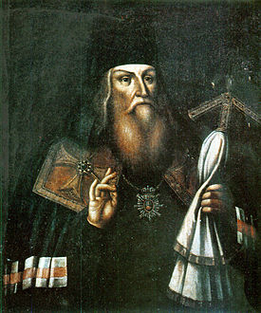
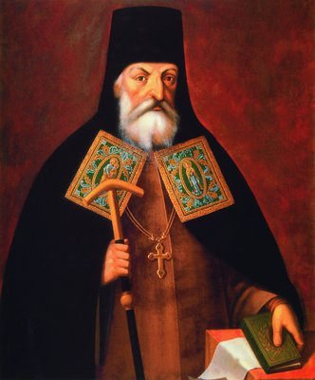
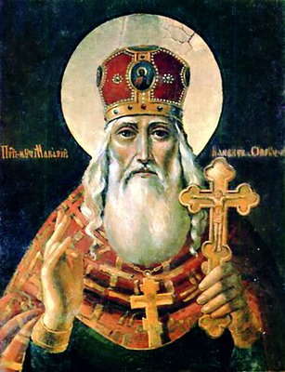
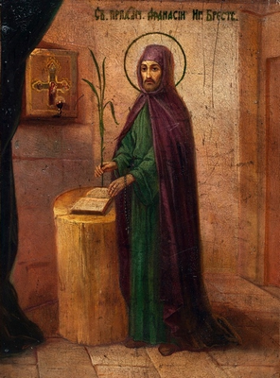
Духовные лица, связанные с Купятицким монастырем
архиепископ Лазарь Баранович
архимандрит Иоанникий Галятовский
Прпмч. Макарий Токаревский
Прпмч. Афанасий
Филипович

Slide 12
«Малая размерами, но великая чудесами»
«История <…> об образе Пресвятой Богородицы, в Кресте изображенном…» является центральной в Диариуше преподобномученика Афанасия Брестского (Филипповича)

Slide 13
«Иду и Я с тобою». «Повеление царю Московскому»
Май 1637 г. иеромон Макарий Токревский получил лист универсальный от митрополита Петра Могилы на сбор ялмужны на ремонт Купятицкого храма
игумен Илларион Денисович возложил это послушание на Афанасия Филипповича, наместника Купятицкого монастыря. Войдя в свою келию, иеромонах Афанасий усиленно молился Богу, плакал и услышал глас: «Царь Московский збудует Ми церковь, иди до него!».
В ноябре 1637 г., собравшись дорогу, попрощавшись с братией, положил поклон и посмотрел на чудотворный Образ Пречистой, попросил: «о, Пречистая Богородице, будь со мною!» И услыша в ответ: «иду и Я с тобою» [Диариуш, стлб. 53-54].

Slide 14
Предположительно подобное гравюрное изображение святой Афанасий преподнес Михаилу Фёдоровичу Романову, царю Московскому. И от бумажного изображения свершались чудеса!!! 10 февраля року 1638 г.в городе Севск отвечая голове Миките Федоровичу с другими розрядцами , иеромон. Афанасий сказал: «ведлуг воли Бозскои иду и образу того, которого вам даю на паперу друкованого» [стлб. 58-59]. «гдым одправил молебен, знаменалем его (больного) образом Пречистои Богородици, в кресте изображенном, Купятицким паперовым, который того року перший раз з друку Киевского выдан» [ чудо в деревне Кривцова , Стлб. 60].
Гравюра из книги Denisowicz, H. Parergon cudów świętych obraza Przeczystey Bogarodzice w Monastyru Kupiatickim. - 1638.

Slide 15
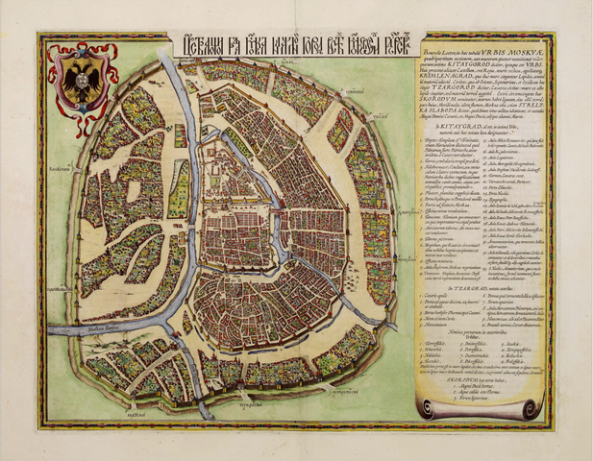
Путешествие в Москву
Ноябрь 1637 г. иеромон. Афанасий с послушником Онисимом Волковицким выехали из Купятиц. Явлен голос Богоматери и Неемий диакон в видении
Неделя цветная 1638 г. иеромон Афанасий Филиппович вышел из Москвы. 16 июня 1638 из Могилева на Минск до Вильно.
16 июля 1638 г. из Вильно прибыл в Купятицкий монастырь… с ялмужной на ремонт храма Введение во храм Пресвятой Богородицы
План Москвы Гесселя Герца 1613 г.

Slide 16
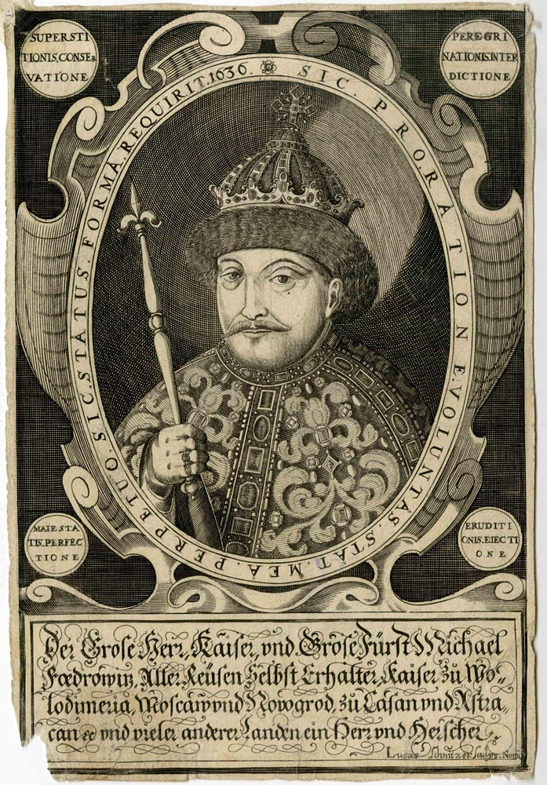
Повеление царю Московскому от Купятицкой иконы Божией Матери
«Истории <…> об образе Пресвятой Богородицы, в Кресте изображенном, на небе от негож самого виденном и Михаилу, царю Московскому, на хорогви военные в помножене православнои веры, албо против кожному неприятелеви Креста Христова данном (року 1638, месяца марта) [Диариуш, стлб. 50].
******
«о Афанасий, иди до Царя Михаила и рци ему: звитяжай неприатели наши; бо юж час пришол, мей образ Пречистое в кресте Купятицкий на хоругвях военных для милосердя; а в битви той каждого чловека, мянуючогося православным, здорово заховай» [Диариуш, стлб. 59].
Гравюрный портрет царя Михаила Федоровича Романова 1636 г.

Slide 17
Иеромон. Афанасий, игумен Берестя Литовского (1640-1648)
1640 г. из Купятяч по воле Божией на игуменство до Берестя Литовского приехавши «(где то фундамент унеи проклятои стался), права и привилея, на пергаменах найденые, з страшным проклятством на униты»
«Розделене Руси а приняте унеи, незвычайным способом з неналежным пастырем, есть барзо проклятое» [стлб. 87-88].
- Зарегистрировал их в гродском (замковом) суде и огласил в различных местах
- Сделал выписки из королевских Варшавских метрик «екстрактами тые справы повыймовавши ново» [стлб. 87]
- в 1641 г. игумен Афанасий предстал перед королем польским Владиславом и Сеймом со всеми документами.
- Добился от короля «привилея с потверженьем оных прав на церковь православную Берестейскую» [ стлб. 87-88]. «Тогож часу (1641) на сейми в Варшаве, волею Бозскою и молитвами Пречистое Богородици, привилей новый на братство Берестейское при церкви юж Рождества Пречистое Богородици» приобрел [стлб. 72]. С подписом руки Владыслава Четвертого.
Но печать на документах ни князь-канцлер ВКЛ, ни ксендз-подканцлерий поставить не захотели

Slide 18
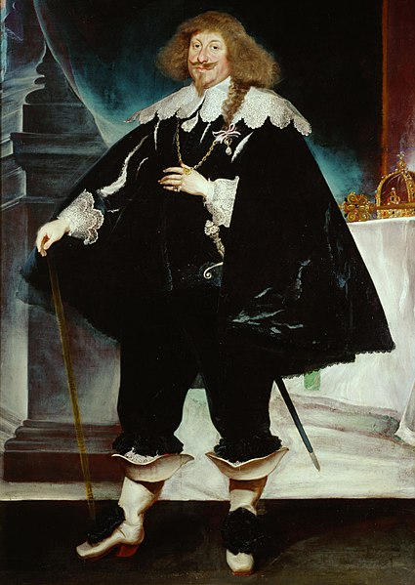
«Образ Пресвятой Богородицы, в Кресте изображенном» как суплика польскому королю 1643 г.
Суплика – это вид документа, прошение, которая как правило касалась таких дел, которые только от воли короля зависили или которые касались интересов короля. Ее мог подать каждый, несмотря на свое происхождение. Взывание к милости короля.
ОТ ИМЕНИ ВОСТОЧНОЙ ЦЕРКВИ
в 1643 г. он супликовал в «публице в сенате» и королю «през образ Пречистое Богородици, в кресте изображенный Купятицкий, з гисториею виденя того образу на небе в граници Московской» [Диариуш, стлб. 74], а также с надписью «на перестрогу гнева Божого и страшного суда Его» [Диариуш, стлб. 92].
в 1643 г. вместо суплики подал семь Образов Купятицкой Божией Матери (на плотни малеваных) с «Историей Московской» и предостережением.
Владислав IV, Король Польский около 1639 г.

Slide 19
Предостережение королю польскому 1643 г.
«Для того, наяснейший кролю Полский, пан мой милостивый, тот чуд Божий маестатови вашому прекладается, абы унея проклятая была згублена на веки: абовем ест барзо, барзо проклята правом то слушным доводне ся покажет. О, бида, бида тым, котории суть прокляты от отца духовного, власне собе належного. Хотей же, ваша кролевская милость, ласкаве въ то вейзрити, для врожоное вашое доброти и присяги вашое кролевское милости, абы вера правдивая Грецкая грунтовне была успокоена, а унея проклятая вынищена и внивечь обернена; бо если унею проклятую выкорените, а всходнюю правдивую церковь успокоите, то щастливые лета ваши поживете. А если не успокоите веры правдивое Грецкое и не знесете унеи проклятои, то дознаете запевне гневу Божого.
Юж бо вем ваги несправедливости до самого центрум припали; вже злость людская и пыха аж назбыт се вынесла; силы зась в людех правоверных зъутлели и барзо знемощнели. В таковых теды часех помочь Бозская наступует, як видите; той образ, в кресте изображенный, Пречистое Богородици трубою естъ и знаком, упережаючим страшный суд Божий, который правдиве прийти мает, ведлуг евангелии святои: благословенных вылучивши, пошлет до царства небесного, а проклятых втрутит (ах, беда ж!) до пекла на вечные муки. Ведаю, же некоторый будет сопротивляючийся таковой пересторозе и невернейший над Фараона закаменелого…
В воли то человечей естъ. Обирай же собе, што хочь, поки час маешь: от, ти части обе з веры, вера тобе» [Диариуш, стлб. 74-75].

Slide 20
«Новины правоверным пожаданые о успокоении веры и церкви православной восточной» – суплика по приказу Божиему к королю и к сенату 16 марта 1645 г.
1644 г. во время молитвы в келии перед Образом (заказанном, вымаляваным в бернадинском монастыре) услышал од Образа голос: «о, Афанасий, супликуй еще през образ мой в кресте Купятицкий на сейми пришлом до кроля Полского и до Речи Посполитое о вынищене грунтовное унеи проклятои. Добре будет, если услухают и вынищат еи: поживут еще в приданых летахъ щасливе <…>».
Однако Афанасий был арестован по делу о самозванце Димитрие.
«Там же я, из «везеня указавши невинность мою взглядом царевича Московского», объясняю о себе «нендзном», что я слуга Божий и в каком деле по воле Божией написал «Новины правоверным…», которые подал королю и сейму 16 марта 1645 г. через Осинского, Огинского и других сенаторов стлб. 112-113.
Св. Афанасий не знал дошла ли эта суплика до короля или нет стлб.113

Slide 21
Суплика третья 1645 г. (эта суплика в руки королевские отдана [стлб. 120] )
я, нендзный Афанасій, слуга Іисуса Христа, Господа моего и Пречистои Богородици, Патронки нашеи, не разъ, не два волалемъ, волаю и верещу: «наяснѣйшій кроль Полскій, пане мой милостивый, сыне Жигмонта Третего, Владыславе Четвертый, змилуйся надъ утрапеною церковью Всходнею, правдиве кафолицкою, Грецкою, въ панствѣ тутъ вашомъ христіанскомъ найдуючуюся!»
гдыжъ запевне гнѣвъ великiй Бозскій по цесаріи тутъ надъ тымъ панствомъ пышнымъ короны Полскои срого виситъ. А за тое самое найбарзѣй, же церковъ правдивая Восточная, тутъ въ панствѣ христіанскомъ найдуючаяся, кривды вже незносніи терпитъ.
Тылко если пожаданое успокоене церкве Всходнеи правдиве кафолицкои, то есть сенодалнои Грецкои… въ скутку зостане, то еще на придане лѣтъ щасливыхъ гнѣвъ справедливый Бозскiй зготованый задержится, и благословенство Его святое обфите выльется такъ на вашу кролевскую милость, пана и добродѣя мнѣ милостивого, якъ и на все панство тое христіанское. Стлб. 114
А если, уховай Боже, упоръ якій и окаменелость фараонская противъ такъ значной воли Бозской мѣла бы ся нещасливе оказать,- о, бида жъ! нещасте тому! Стлб. 115

Slide 22
Значение иконы в жизни прпмч. Афанасия

